Slide 1
„LEMEZBÁZIS” BAKELIT LEMEZ ADÁS-VÉTEL weboldal
Szoftverfejlesztő és –tesztelő technikus
Vizsgaremek
2022/2023.

Slide 2
A csapat
Csapatmunka, kommunikáció, együttműködés
GitHub, GitHub Desktop , Discord
Dörnyei Laura
Frontend programozás
Adatbázis tervezés
Tesztelés
Szombathelyi Levente
Backend programozás
Adatbázis tervezés
Hegyi Szabolcs
Backend programozás
Dokumentálás
Tesztelés

Slide 3
A projekt
Téma : Célunk egy olyan online adás-vétel felület létrehozása volt, amely elsősorban lemezgyűjtőknek szól.
Adatbázis
MongoDB, NoSQL
Frontend
Vue 3 keretrendszer
Backend
NodeJS, Express keretrendszer

Slide 4
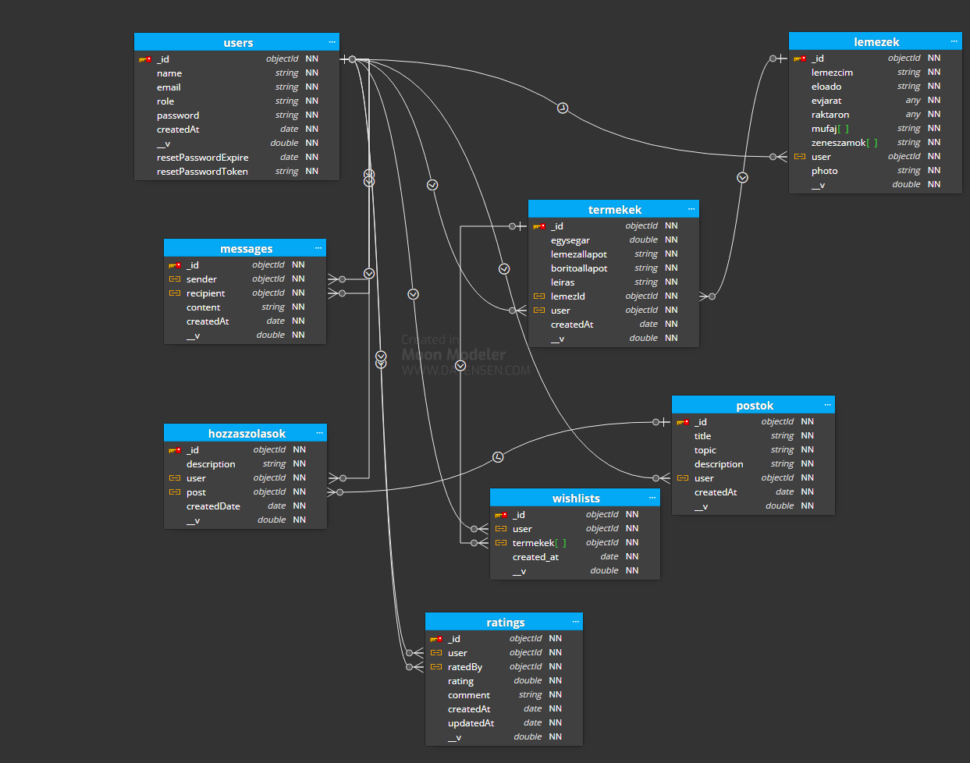
Az adatbázis
MongoDB

Slide 5
Backend (TÖBB DIA IS LEHET)
Visual Studio Code, Node.js-ben, Express keretrendszer
Adatbázis összekapcsolás: mongoose, .env
Első lépés: szerver indítás a megadott porton
Models, controllers, routes mappák összehangolása
Thunder Client bővítmény

Slide 6
Frontend
Visual Studio Code, Vue 3 keretrendszerrel készült.
Első lépések: Design ötlet, fejlesztői környezet kialakítása, design megvalósítása
Kommunikáció megoldása
Működés: Funkciók beüzemelése
Problémák: Bejelentkezés, Üres div eladó lemezeknél
Megoldásuk

Slide 7
Mobil nézet, reszponzivitás
Bootstrap beépített osztályok
A Bootstrap class-okat használva a különböző elemek, mint címsorok, paragrafusok és gombok dinamikusan változnak a különböző képernyőméretekhez és az azokon megjelenő elemekhez igazodva.

Slide 8
Tesztelés
A tesztelés formája a kézi tesztelés
Backend terminál, böngésző fejlesztőeszköz
Thunder Client bővítmény

Slide 9
Összegzés
Az elképzelt és magunk elé kitűzött feladatok nagy része sikeresen megvalósult, és azok, amelyek még fejlesztés alatt állnak, remélhetőleg hamarosan befejeződnek
A projekt összességében hasznos (lemezgyűjtők rétegének megfogása)
Az egész projekt izgalmas és érdekes volt számunkra, hiszen sok tapasztalatot szereztünk a fejlesztési folyamatokkal kapcsolatban.
Folytathatjuk később, például belerakhatunk még üzenetek, kívánságlista funkció
Ez a projekt új kihívásokat jelentett számunkra, és fontos tapasztalatokkal gazdagodtunk, amelyek hasznosak lesznek a jövőbeni munkahelyi vagy akár egyetemi projektek során is

